Slide 1
网络空间安全竞赛体验课

Slide 2
1.1 PHP简介
什么是PHP
PHP与C/C++/Java有什么区别
PHP的基础语法
4

Slide 3
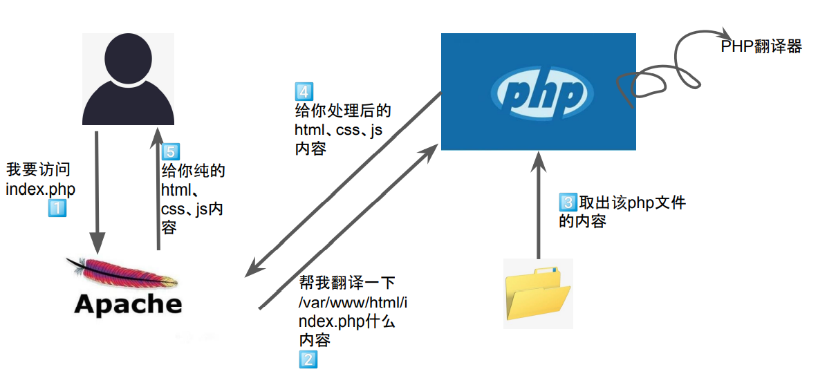
1.2 什么是PHP
PHP（Hypertext Preprocessor）,是在服务器端执行的脚本语言
5

Slide 4
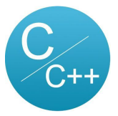
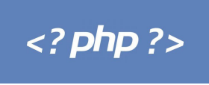
1.3 PHP与C/C++有什么区别
在执行需要编译器辅助 即使翻译成“OPCODE”
更改代码后直接执行即可
无法脱离解释器执行php代码
需要先编译代码成可执行文件再执行
编译后如果需要更改代码需要重新编译运行
编译后可脱离编译器运行
6

Slide 5
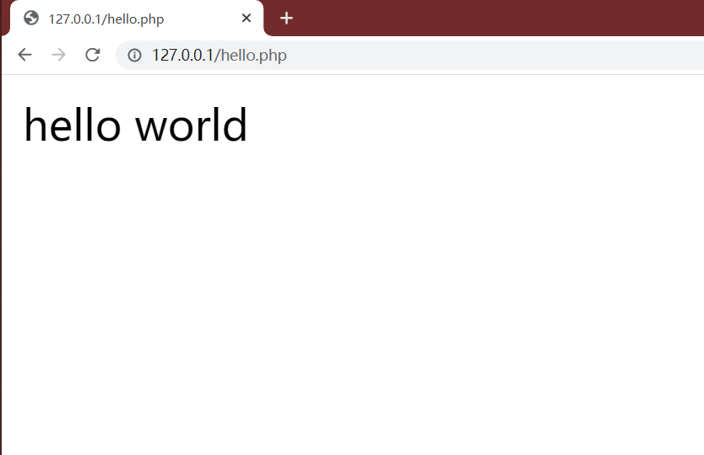
1.4 PHP的基础语法
echo与print都可以输出，但echo输出的速度更快。
最简单的PHP文件
<?php
echo “hello world”;
?>
7

Slide 6
1.4 PHP的基础语法——变量定义
变量命名的规则：
- 变量必须以符号 $ 开头，后面接变量名称;
- 变量名称必须以字母或者下划线开头;
- 变量名称只能包含字母、数字、下划线(A-Z,a-z,0-9,_);
- 变量名不能有空格
- 变量名是区分大小写的 ($x 与 $X 是不一样的两个变量)
8

Slide 7
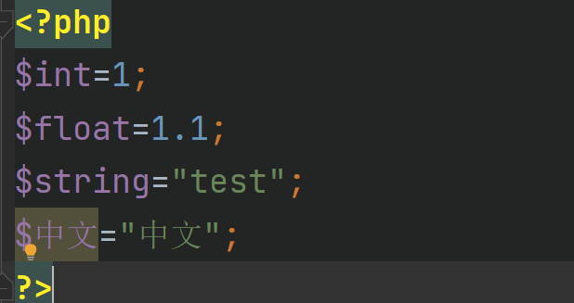
1.4 PHP的基础语法——变量定义
9

Slide 8
1.4 PHP的基础语法——函数定义
function 函数名称(参数1，参数2，…)
{
//代码
}
10

Slide 9
1.4 PHP的基础语法——对象定义
对象：用于定义一类事物
class Car
{
var $brand;
}
$benz = new Car();
$benz->brand = ‘奔驰’;
10

Slide 10
1.4 PHP的基础语法——流程控制
if…else
if
if…elseif…else
switch
while
for
do…while
foreach
10

Slide 11
1.4 PHP的基础语法——foreach
foreach ($array as $value)
当前数组元素的值就会被赋值给 $value 变量
{
要执行代码;
}
foreach ($array as $key => $value)
当前数组元素的键与值就都会被赋值给 $key 和 $value 变量
{
要执行代码;
}
10

Slide 12
1.4 PHP的基础语法——$_GET与$_POST
GET与POST是HTTP协议中的两种发送请求的方法
GET：
1.对任何人都是可见的
2.发送信息的大小存在限制
3.只能发送ASCII字符
4.用于搜索排序和筛选
POST：
1.对其他人是不可见的2.发送信息的大小不限
3.能发送的字符不限
4.用于修改和写入数据
11

Slide 13
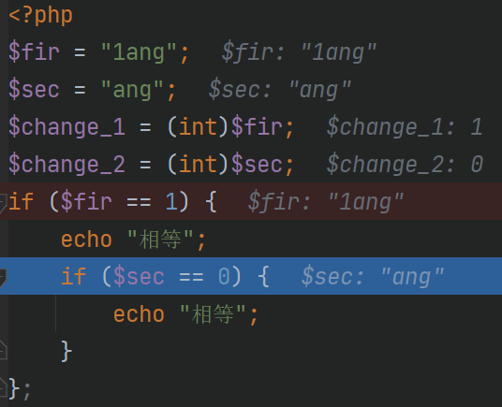
1.5弱类型比较
松散比较：“==“只比较数值不比较类型
严格比较：“===”比较数值的同时也比较类型
13
Notes:
ctf比赛的第三种模式是混合模式（Mix）
这种模式结合了解题模式与攻防模式的CTF赛制，比如参赛队伍通过解题可以获取一些初始分数，然后通过攻防对抗进行得分增减的零和游戏，最终以得分高低分出胜负。采用混合模式CTF赛制的例子有：RuCTF：由俄罗斯Hackerdom组织，解题模式资格赛面向全球参赛，它的决赛就是混合模式（Mix）

Slide 14
1.6 md5碰撞
Md5:信息摘要算法，将任意长度通过计算得到32位16进制数字的序列。
12

Slide 15
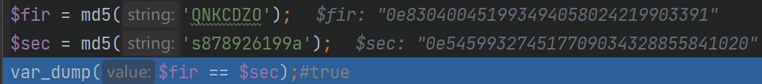
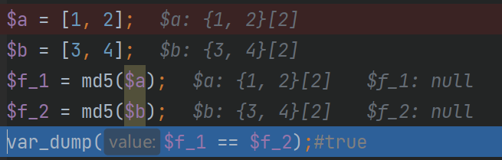
1.6 md5碰撞
php中的md5碰撞：
（1）0^n
（2）数组
12

Slide 16
1.7 php中常见的函数及绕过姿势
is_numeric()：用于检测变量是否为数字或数字字符串，如果是数字和数字字符串则返回TRUE，否则返回FALSE。
绕过手段：
（1）数字+字符绕过
（2）空格%20，空字符%00绕过
15
Notes:
对于非安全人员来说，接触ctf的二进制可以让你熟悉知识点的使用方法，知道在哪里使用，哪里容易出漏洞。这个过程可以带你熟悉一些基础的编程语言，更深刻地理解数据结构的算法，熟悉软件的运行方式，了解计算机底层的逻辑，学到很多之前没有接触过的知识和技巧。至少就算是一个菜鸟，在独自查资料解决问题的能力方面也有所提升

Slide 17
1.7 php中常见的函数及绕过姿势
preg_match()：将输入的字符串与要搜索的模式进行匹配。匹配成功返回1，失败返回0。
绕过方法：
（1）数组绕过
（2）换行符%0a绕过
15
Notes:
对于非安全人员来说，接触ctf的二进制可以让你熟悉知识点的使用方法，知道在哪里使用，哪里容易出漏洞。这个过程可以带你熟悉一些基础的编程语言，更深刻地理解数据结构的算法，熟悉软件的运行方式，了解计算机底层的逻辑，学到很多之前没有接触过的知识和技巧。至少就算是一个菜鸟，在独自查资料解决问题的能力方面也有所提升

Slide 18
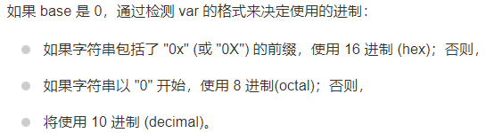
1.7 php中常见的函数及绕过姿势
intval(num,[base=10]):用于获取变量的整数值，转换为十进制。成功时返回 var 的 integer 值，失败时返回 0。
15
Notes:
对于非安全人员来说，接触ctf的二进制可以让你熟悉知识点的使用方法，知道在哪里使用，哪里容易出漏洞。这个过程可以带你熟悉一些基础的编程语言，更深刻地理解数据结构的算法，熟悉软件的运行方式，了解计算机底层的逻辑，学到很多之前没有接触过的知识和技巧。至少就算是一个菜鸟，在独自查资料解决问题的能力方面也有所提升

Slide 19
1.7 php中常见的函数及绕过姿势
strcmp():比较两个字符串（区分大小写）
如果str1<str2 则返回<0 如果str1大于str2返回>0 如果两者相等 返回0
绕过方式：数组绕过
15
Notes:
对于非安全人员来说，接触ctf的二进制可以让你熟悉知识点的使用方法，知道在哪里使用，哪里容易出漏洞。这个过程可以带你熟悉一些基础的编程语言，更深刻地理解数据结构的算法，熟悉软件的运行方式，了解计算机底层的逻辑，学到很多之前没有接触过的知识和技巧。至少就算是一个菜鸟，在独自查资料解决问题的能力方面也有所提升

Slide 20
1.7 php中常见的函数及绕过姿势
strpos():查找字符串在另一字符串中第一次出现的位置，失败时返回False。
绕过方式：数组绕过
15
Notes:
对于非安全人员来说，接触ctf的二进制可以让你熟悉知识点的使用方法，知道在哪里使用，哪里容易出漏洞。这个过程可以带你熟悉一些基础的编程语言，更深刻地理解数据结构的算法，熟悉软件的运行方式，了解计算机底层的逻辑，学到很多之前没有接触过的知识和技巧。至少就算是一个菜鸟，在独自查资料解决问题的能力方面也有所提升

Slide 21
1.8变量覆盖
什么是变量覆盖：
变量覆盖指的是可以用我们的传参值代替程序原有的变量值
哪里存在变量覆盖：
经常导致变量覆盖漏洞场景有：$$，extract()函数，parse_str()函数等.
16
Notes:
对于安全人员来说，接触ctf的二进制，比较现实的就是锻炼自己的业务能力和实战能力。如果你以后想从事破解软件，实现软件保护技术，破解软件保护技术，实现底层的加密算法，完成恶意代码的分析等业务，ctf的二进制是个不错的选择。基本上很多CTF比赛都是公司赞助的，公司赞助其中有一点就是为了发现人才，收揽人才。

Slide 22
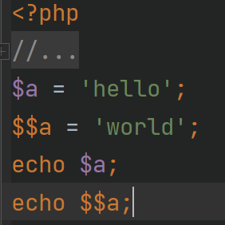
1.8变量覆盖
$$：表示的是一个可变变量获取了一个普通变量的值作为这个可变变量的变量名
16
Notes:
对于安全人员来说，接触ctf的二进制，比较现实的就是锻炼自己的业务能力和实战能力。如果你以后想从事破解软件，实现软件保护技术，破解软件保护技术，实现底层的加密算法，完成恶意代码的分析等业务，ctf的二进制是个不错的选择。基本上很多CTF比赛都是公司赞助的，公司赞助其中有一点就是为了发现人才，收揽人才。

Slide 23
Thanks

